Slide 1
HW6
엄민호

Slide 2
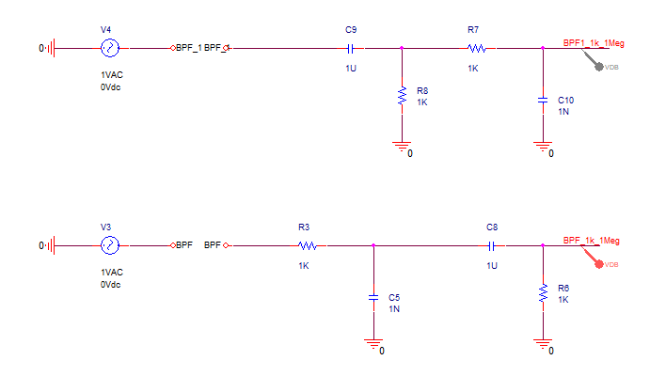
두 BPF의 특성에 차이가 있는 이유는?
HPF + LPF
LPF + HPF

Slide 3
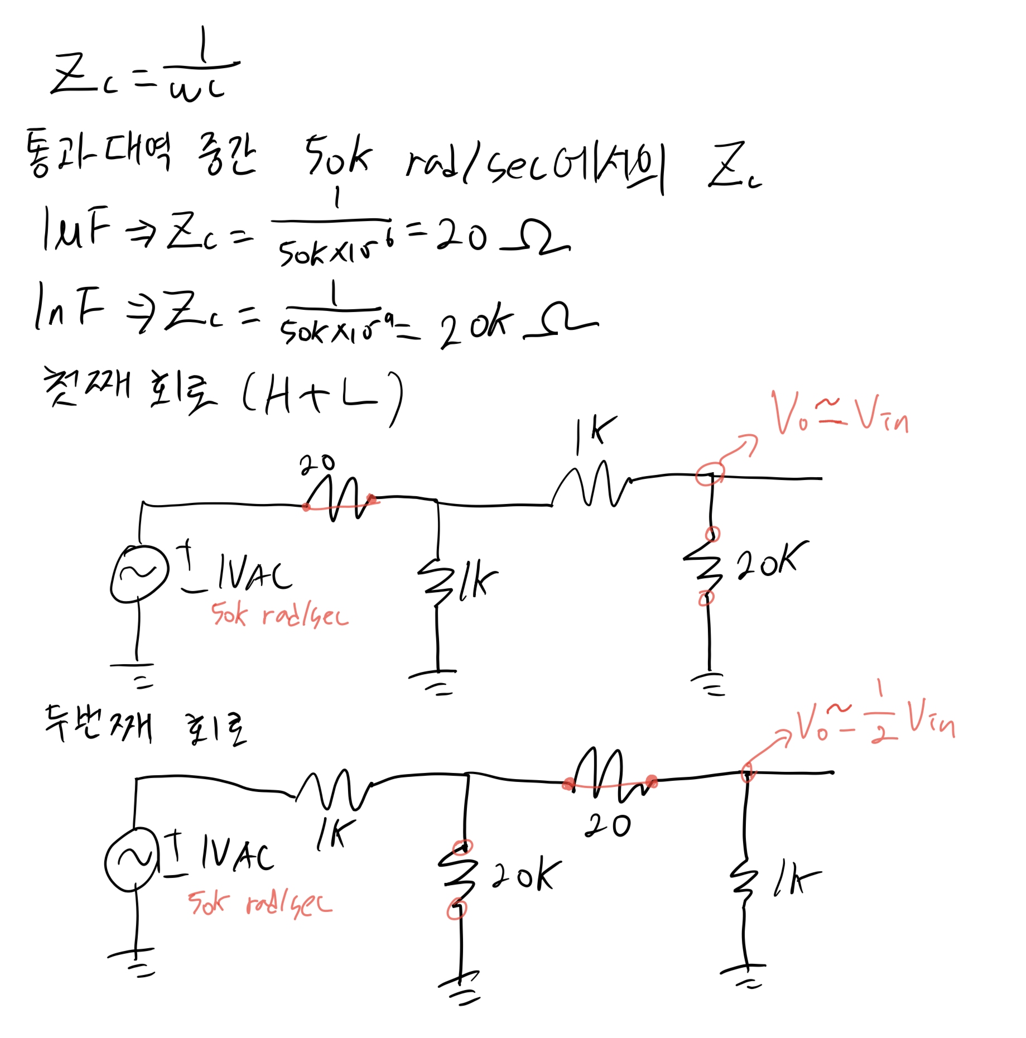

Slide 4
